Slide 1
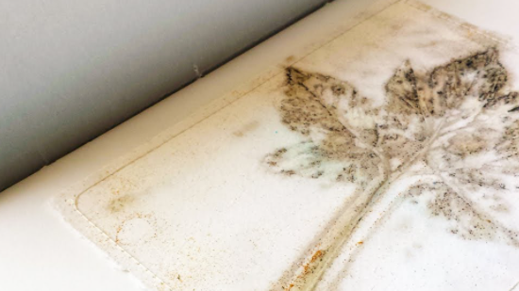
Ecoprinten op papier

Slide 2
Wat is ecoprinten?
Ecoprinten is een bepaalde manier van natuurlijk verven.
Met deze techniek onttrek je kleuren uit plantaardig materiaal. Deze kleuren geven een afdruk op papier.

Slide 3
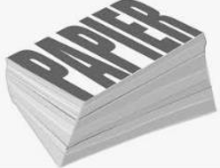
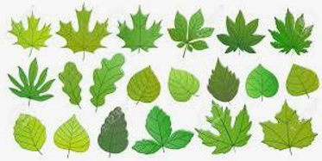
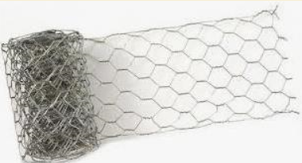
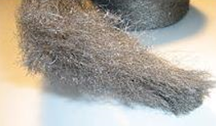
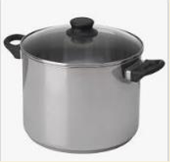
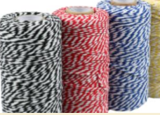
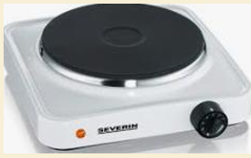
Wat hebben we nodig?
Papier
Beits (water met aluin of ijzerwater)
Plantaardig materiaal (Roos, Juglans, Quercus, Eucalyptus, Cotinus enz.)
Materialen die kleur afgeven (bv. ijzerdraad)
Pan
Touw
Kookplaatje

Slide 4
Hoe ga je te werk?
Maak de beits klaar (1 liter water met 15 gram aluin) of (water met ijzersulfaat of ijzerwater)
Dompel de papieren onder in een van de twee beitsen.
Experimenteer voor verschillende resultaten.
Noteer je bevindingen
Op de volgende dia’s worden de stappen verder toegelicht.

Slide 5
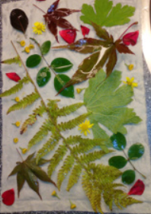
Maak een compositie met blad op je papier
Voeg eventueel andere materialen (ijzer) toe
Stapel de papiervellen op elkaar
Als je niet wil dat het doordrukt op een volgend papier, voeg je tussendoor folie toe

Slide 6
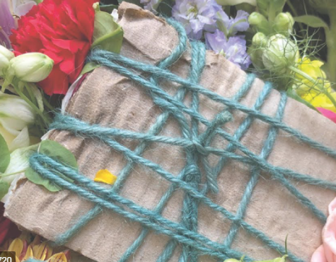
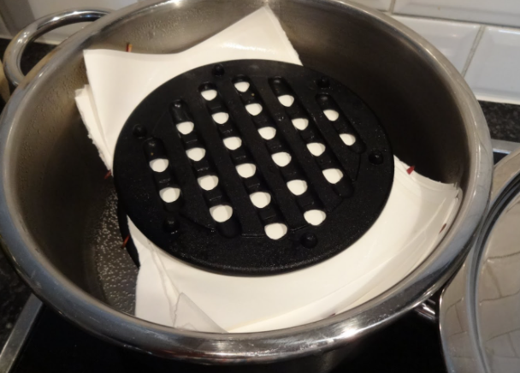
Bind de papieren strak tussen twee plankjes
Laat dit pakketje ongeveer een uur pruttelen in de pan
Voeg eventueel nog een pigment of ijzer

Slide 7
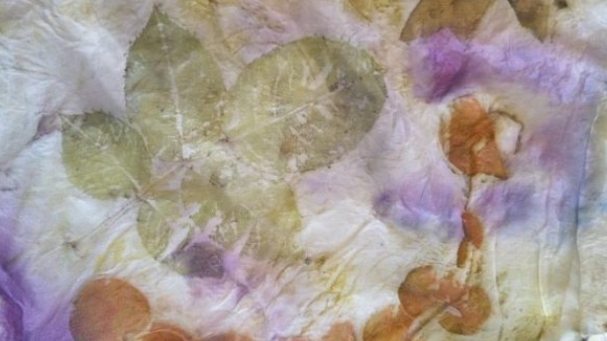
Haal de pakketjes uit de pan en laat ze afkoelen.
Maak ze open en bewonder het resultaat!

